Slide 1
第8章 元组
在 Python 语言中，元组类似于列表。第 7 章中感受了列表的作用，这一章让我们一起探索元组的作用吧！

Slide 2
8.1 最爱妈妈菜：元组的创建
我的妈妈特别会做饭，因为她学了好多种系列的菜，有川菜、粤菜、东北菜、湘菜、鲁菜、浙菜、湖北菜。我特别喜欢妈妈做的所有菜。
编写一个程序，输出妈妈会做的所有系列的菜名。
使用 Python 的元组
分开保存各种系列的菜名

Slide 3
（1）使用元组保存各系列菜名
chuan ：川菜
yue ：粤菜
dongbei： 东北菜
xiang： 湘菜
lu ：鲁菜
zhe： 浙菜
hubei： 湖北菜
qingzhen：清真菜
（2）依次输出各系列的菜名

Slide 4
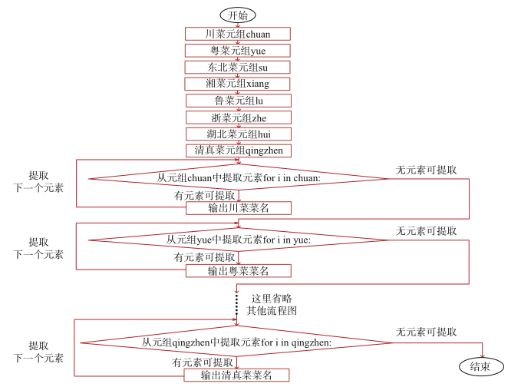

Slide 5
代码解析
print('{:^30}'.format(i))
输出每个系列的菜名
format()：对菜名进行了格式化处理

Slide 6
8.2 我的综合成绩：访问元组元素
期末考试各科成绩出来了，成绩还算不错。
科目 | 语文 | 数学 | 英语 | 体育 | 音乐 | 美术
成绩 | 96分 | 95分 | 89分 | 99分 | 86分 | 87分
编写一个程序来计算我的期末综合成绩
通过访问元组元素来实现

Slide 7
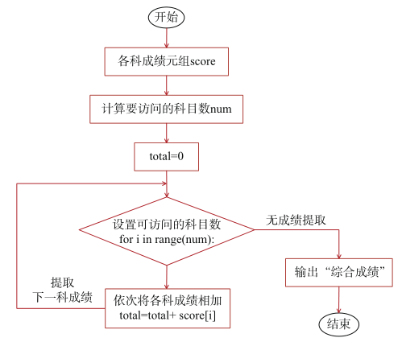
（1）定义元组 score，用来存放各科成绩
（2）计算综合成绩
访问元组中的成绩并进行相加

Slide 8
代码解析
（1）num=len(score)
score：各科成绩的元组
len()：用于计算元组中有多少个科目成绩
（2） total=total+score[i]
通过迭代的方式将各科成绩相加
total：综合成绩

Slide 9
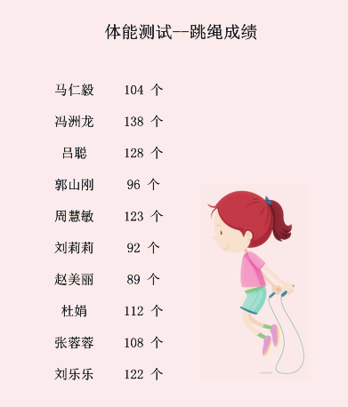
8.3 查询跳绳成绩：元组元素位置查询
学校组织了一场“体能测试”活动，其中有一项为 1 分钟跳绳。活动结束了，同学们急切地想查询自己的成绩。

Slide 10
编写一个程序，用来查询参加体能测试的同学的跳绳成绩。
用两个元组存放参赛学生名字和成绩
名字和成绩要一一对应
查询元组中元素的位置来实现
（1）参赛学生的名单，使用元组 names 来保存
（2）跳绳成绩，使用元组 scores 来保存
（3）用户输入要查询的学生名字
（4）查询跳绳成绩

Slide 11
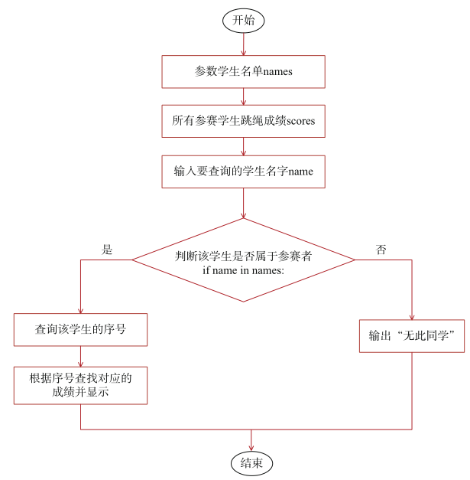

Slide 12
代码解析
（1） n=names.index(name)
name：要查询的学生名字
names：参赛学生名单
获取要查询学生在参赛学生名单的位置n
（2） print(name,scores[n],' 个 ')
scores[n]： n 位置学生的跳绳成绩
输出要查询学生的跳绳成绩

Slide 13
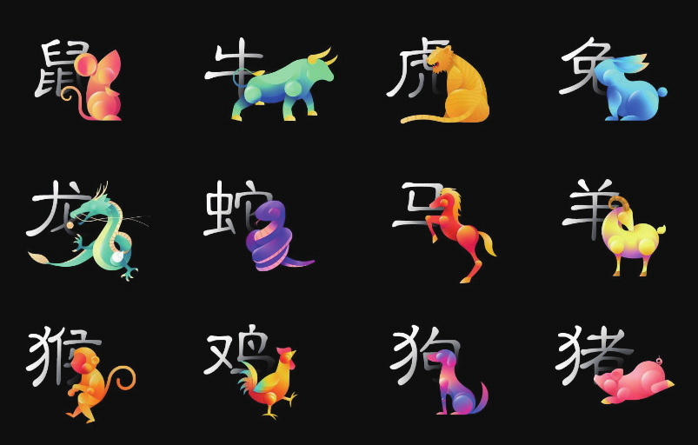
8.4 十二生肖：遍历元组
十二生肖是中国与十二地支相配以人出生年份的十二种动物，即子（鼠）、丑（牛）、寅（虎）、卯（兔）、辰（龙）、巳（蛇）、午（马）、未（羊）、申（猴）、酉（鸡）、戌（狗）、亥（猪）。

Slide 14
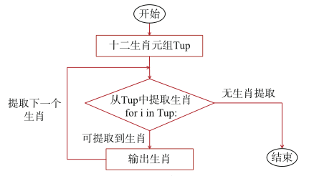
编写一个程序，依次输出十二生肖。
通过遍历元组实现
（1）创建元组 Tup，用来保存十二生肖
（2）依次输出十二生肖

Slide 15
代码解析
for i in Tup:
for 语句，用于从 Tup 中遍历元素
从十二生肖元组中依次提取生肖

